Slide 1
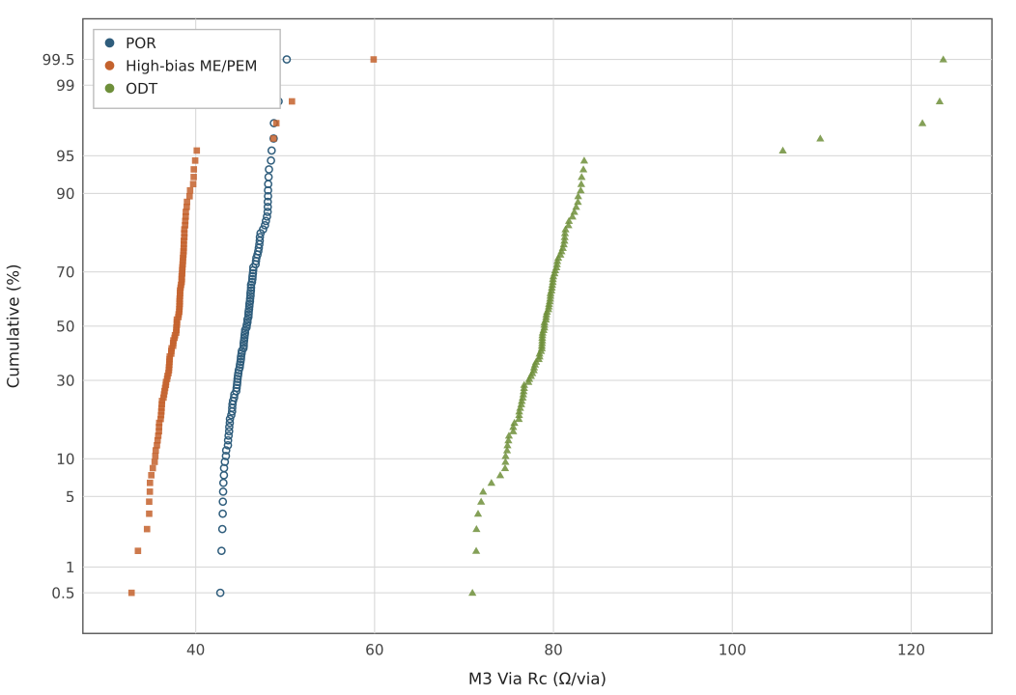
M3 Via Rc cumulative distribution
POR median 45.7Ω
High-bias ME/PEM median 37.9Ω (-17.1%)
ODT median 79.0Ω (+72.8%)
High-bias ME/PEM·ODT upper tail → via open성 fail 과 일치
LogicTD 서소희

Slide 2


SF2X KVIP RQUT4B.62 ET results
WAFER |  | POR (QKHQW047_4) | RQUT4B_5 | RQUT4B_18
Inhibitor |  | None | PEM | ODT
Trench etch |  | POR(-T3) | High-bias ME | POR(-T3)
AASI |  | 22.76 | 22.89 | 22.85
AMI |  | 8.5 | 8.8 | 8.3
AEI |  | 9.7 | 9.8 | 9.6
CMBSRP | Open | 96% | 76% | 91%
 | Short | 100% | 97% | 99%
VCHN | Open | 99% | 54% | 30%
 | Short | 98% | 89% | 72%
MinA |  | 99% | 96% | 97%
Via Rc (Ω) |  | 45.7 | 37.9 | 79.0
Cu/liner/barrier TEM-EDS / EDS mapping (Cu/Si/O/Ta)
●
평가목적 ; M3 ASD inhibitor (ODT, PEM) 적용 평가
결론
●
평가결과 ;
- POR 대비 전 항목 동등한 split 없음, High-bias ME/PEM Open mode 지배적
Profile (Inhibitor / Trench etch split, POR 대비)
- High-bias ME/PEM (RQUT4B_5): AASI Δ+0.13로 변동 최대, AMI 8.8 · AEI 9.8로 POR과 근접
- High-bias ME/PEM는 CMBSRP와 VCHN에서 같은 mode로 재현되어 split 기인으로 판단
- ODT (RQUT4B_18): AASI Δ+0.09, AMI 8.3 · AEI 9.6로 POR과 근접
Yield (CMBSRP / VCHN)
- ODT Open fail die 단면 분석 필요
- High-bias ME/PEM: Via Rc 37.9Ω(-17%), CMBSRP Open 76%(-20%p), VCHN Open 54%(-45%p), VCHN Short 89%(-9%p) → trench bottom corner micro-trenching → via 연결부 open 추정
- bottom corner micro-trench 깊이 X-SEM 측정 예정
- ODT:Via Rc 79.0Ω(+73%), CMBSRP Open 91%(-5%p), VCHN Open 30%(-69%p), VCHN Short 72%(-26%p) → line보다 via 연결부 열화
LogicTD 서소희

